Slide 1
Módulo de Programação de Créditos Adicionais
Fluxo de processos
SIMEC
13/09/2006

Slide 2
Objetivos
Permitir o planejamento de Créditos Adicionais à LOA durante o exercício e analisar o resultado das solicitações.

Slide 3
Atores envolvidos
CGO – Coordenação Geral de Orçamento
UOs – Unidades orçamentárias
SOF – Secretaria de Orçamento Federal

Slide 4
Fases do processo
UOs - Programção
dos créditos
CGO - Análise, correção
e tipificação das
solicitações de créditos
SOF - Análise e
encaminhamento
para aprovação

Slide 5
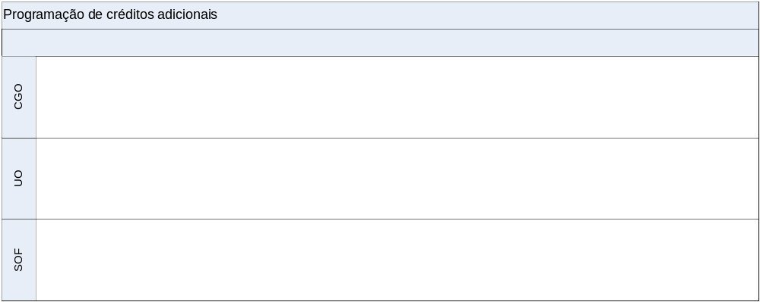

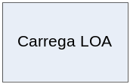
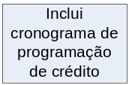
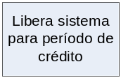
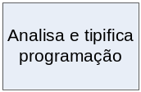
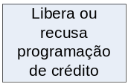
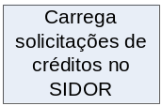
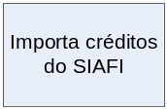
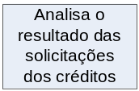
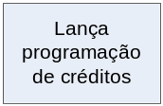
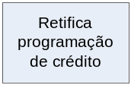
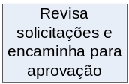

Diagrama de processos

Slide 6
Conclusões
O processo de programação dos créditos nas UOs passará a ser feito em vinculação com o PPA, e não mais pelos tipos de créditos
A CGO terá capacidade de acompanhar as liberações dos créditos solicitados através dos dados oriundos do SIAFI.

